Slide 1

LA CARDIOPATIA ISCHEMICA

Slide 2
Definizione
Spettro di malattie a diversa eziologia, in cui il fattore fisiopatologico unificante è rappresentato da uno squilibrio tra la richiesta metabolica e l’apporto di ossigeno al miocardio.
Questo squilibrio causa un alterazione dell’attività elettrica e della capacità contrattile delle zone colpite

Slide 3
Elementi peculiari
Il carattere ischemico della lesione
La segmentarietà delle alterazioni
L’espressività clinica del danno miocardico

Slide 4
Cenni epidemiologici
In Italia le malattie cardiovascolari sono causa del 45-50% della mortalità globale.
La cardiopatia ischemica da sola è a sua volta responsabile del 35% dei decessi dovuti a malattie cardiovascolari.
Si stima che la mortalità annuale per le forme tipiche della cardiopatia ischemica (angina, infarto e morte improvvisa) sia tra 70.000 e 80.000 casi.
In Italia quindi vivono circa un milione di soggetti affetti da cardiopatia ischemica nelle sue forme più tipiche.

Slide 5
Eziologia
L’aterosclerosi coronarica è di gran lunga la causa più frequente di cardiopatia ischemica e da un punto di vista pratico essa può esserne considerata la causa esclusiva.
Numerosi studi epidemiologici, condotti negli ultimi venticinque anni, hanno consentito di individuare alcune variabili individuali che si associano a un maggior rischio di malattia; queste variabili sono state definite fattori di rischio coronarico.

Slide 6
Cenni di Anatomia e Fisiologia del distretto coronarico

Slide 7
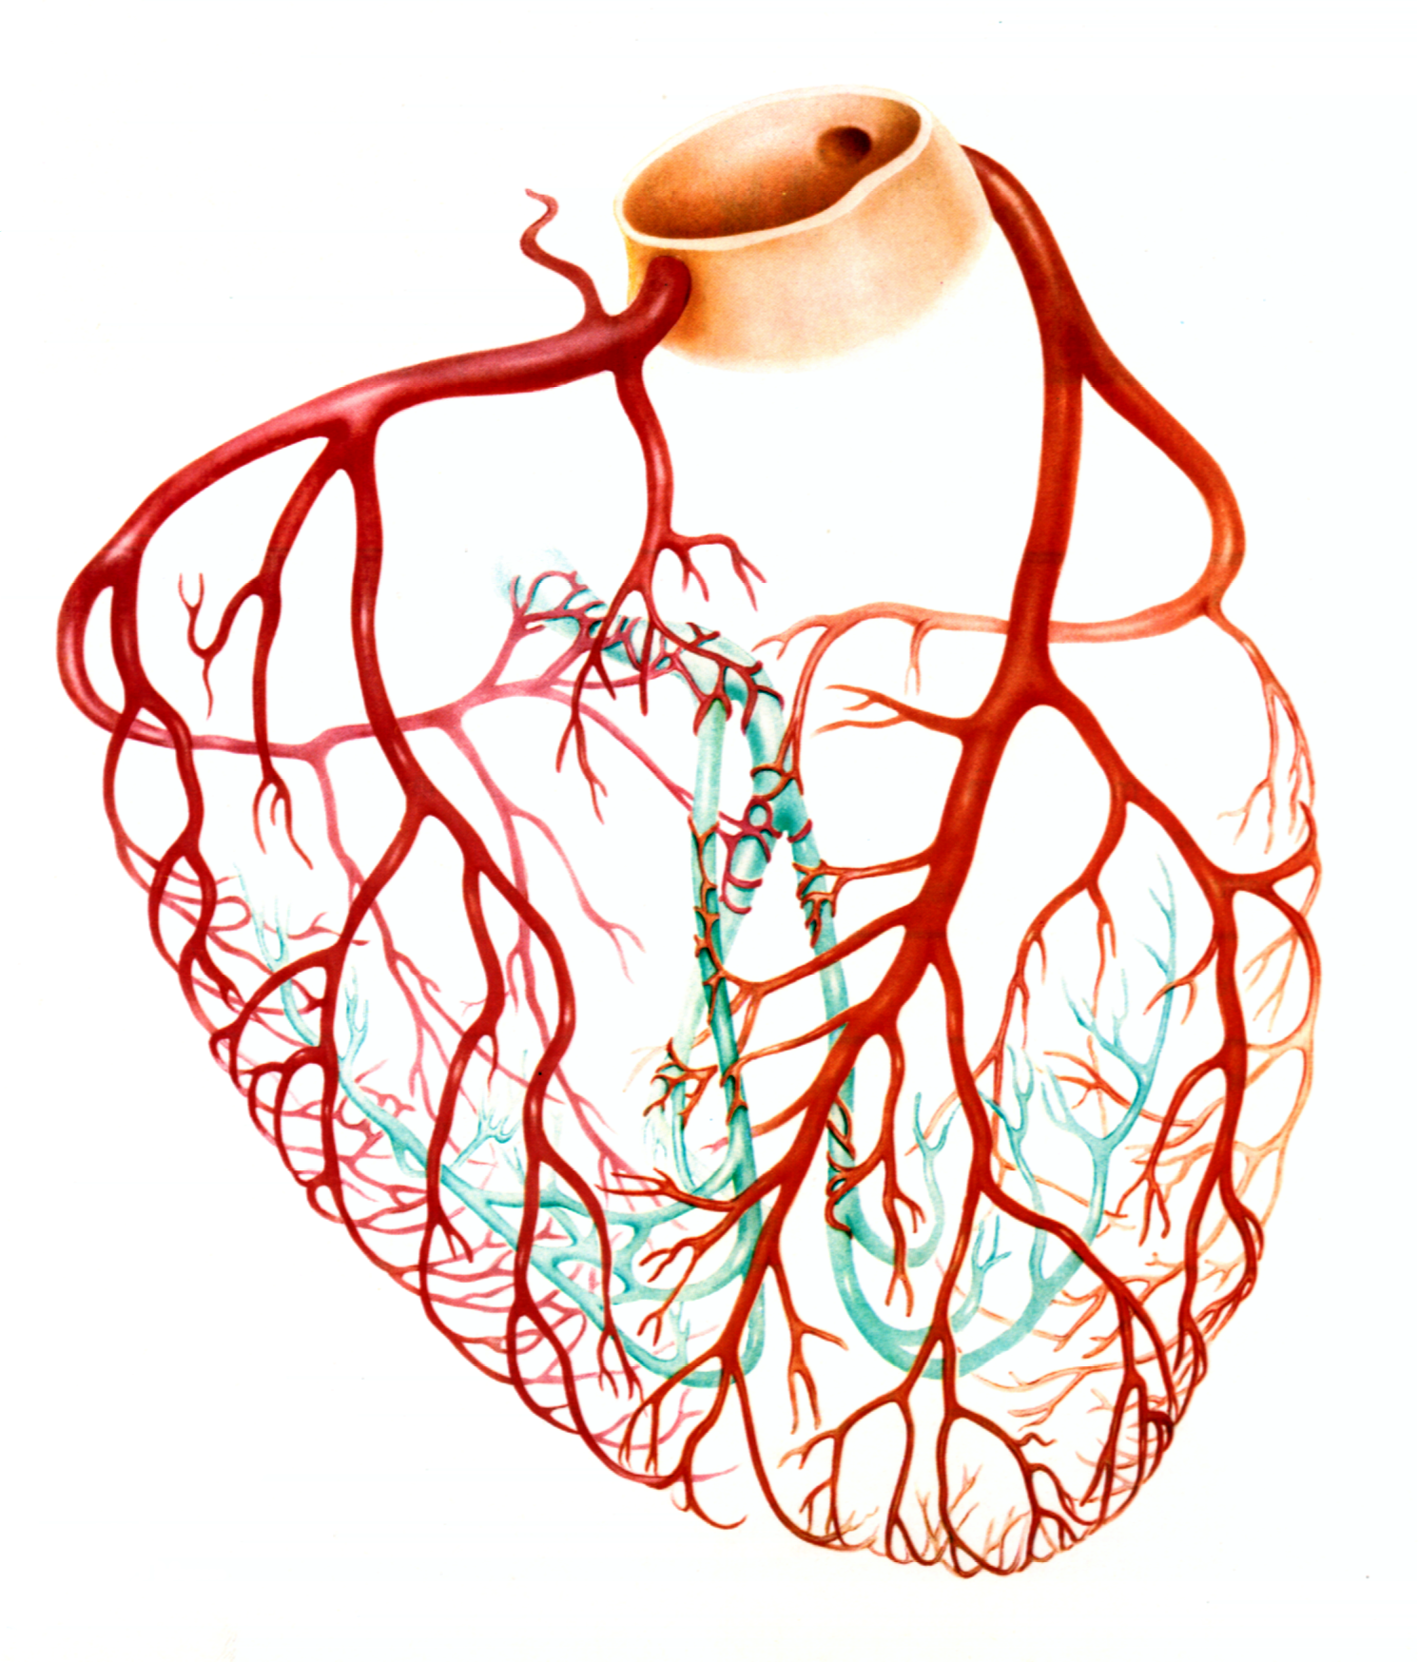
Aorta
Coronaria sn
Coronaria dx
Discendente
anteriore
Circonflessa

Slide 8
Metabolismo miocardico
In condizioni basali il cuore consuma circa 6,5-10 ml/min/100 gr di tessuto.
Tale dispendio serve:
3-5% per l’attività elettrica
20% per il mantenimento dell’integrità cellulare
72-75% per l’attività contrattile

Slide 9
A livello miocardico per l’elevata l’estrazione di O2 (circa il 70%) l’unico meccanismo di compenso in caso di aumentato fabbisogno di O2 è rappresentato da un proporzionale aumento del flusso coronarico, determinato da una vasodilatazione del distretto coronarico arteriolare (vasi di resistenza).
La capacità massima di vasodilatazione
secondaria a uno stimolo metabolico è definita
Riserva Coronarica

Slide 10
Fattori che regolano il circolo coronarico
Anatomici (origine dei seni di Valsalva, spessore parietale del ventricolo sn, presenza di circoli collaterali)
Meccanici (portata sistemica, resistenze vascolari, compressione sistolica, riflesso miogeno, viscosità ematica)
Neurogeni (Alfa recettori, Beta2 recettori, azione vagale)
Metabolici (pO2, pH, K+, adenosina, prostaglandine)

Slide 11
Fisiopatologia
Due sono i fattori che intervengono nella genesi dell’ischemia miocardica:
La riduzione del flusso coronarico
L’aumento del consumo miocardico di ossigeno (MVO2)

Slide 12
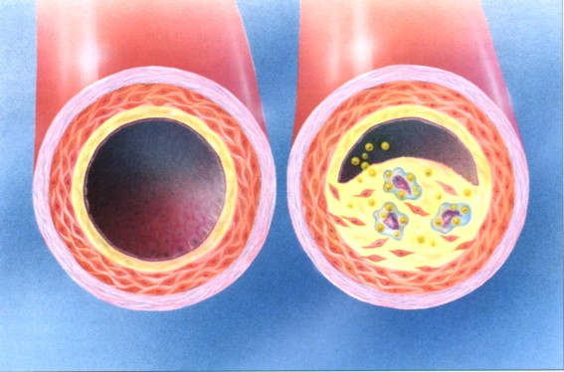
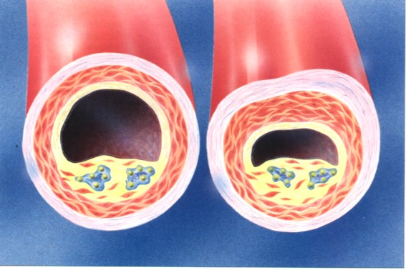
Riduzione del flusso coronarico
Una lesione aterosclerotica di un ramo epicardico determina a valle della stenosi una caduta di pressione proporzionale alla riduzione del calibro vasale.
Il gradiente pressorio che si crea stimola la dilatazione dei vasi di resistenza, allo scopo di mantenere un flusso adeguato in condizioni basali. (Tale meccanismo è, ad esempio, alla base del quadro clinico dell’Angina Stabile)
Se la stenosi riduce la sezione del ramo epicardico di oltre l’80%, si ha una riduzione del flusso anche in condizioni basali; in questa situazione l’albero coronarico impegna gran parte della sua “riserva” per mantenere un apporto metabolico adeguato.
Coronaria normale
Placca ateromasica
subocclusiva (>75%)
Placca stenosante
(< 50%)
Placca ateromasica
associata a vasospasmo

Slide 13
Riduzione del flusso coronarico
In caso di aumento delle richieste metaboliche, il circolo coronarico non è più in grado di far fronte alle richieste con comparsa di ischemia.
L’ ischemia interessa inizialmente gli strati subendocardici
Una modulazione del tono coronarico legato a fattori neuroumorali può modificare temporaneamente la riserva coronarica; questo spiega la variabilità della soglia ischemica che abitualmente si osserva in clinica anche nello stesso soggetto.

Slide 14
Determinanti del consumo miocardico di O2
Il cuore è un organo aerobio e, fisiologicamente, la determinazione del fabbisogno miocardico di O2 fornisce un indice accurato del suo metabolismo complessivo.
I principali determinanti del consumo miocardico di O2 sono:
• frequenza cardiaca,
• contrattilità,
• tensione di parete.
L’aumento della frequenza cardiaca aumenta il MVO2;
inoltre la tachicardia agisce riducendo il flusso coronarico.
Quanto essa è maggiore, tanto più alto è il consumo di O2.
Tensione di parete della cavità cardiaca (= postcarico)
Dipendente da tre fattori:
la pressione sviluppata al suo interno
il raggio medio della cavità
Lo spessore parietale

Slide 15
ATEROSCLEROSI
L’aterosclerosi, che rappresenta la principale causa di morte nel mondo occidentale, è un processo patologico progressivo, multifattoriale, coinvolgente la parete delle arterie, che generalmente inizia nell’infanzia, e ha le sue manifestazioni cliniche nell’età adulta.

Slide 16
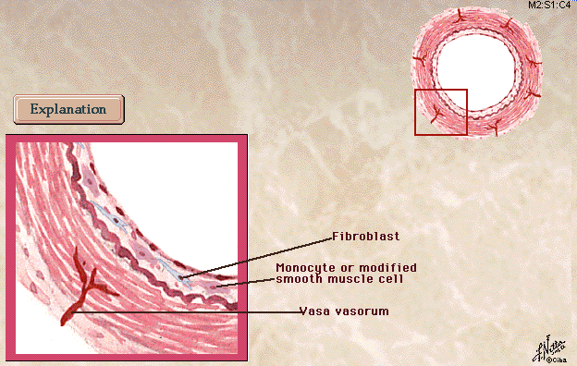

Patogenesi dell’Aterosclerosi
L’esatto meccanismo dell’aterosclerosi non è conosciuto completamente anche se l’evento chiave sembra essere una qualche forma di danno della parete arteriosa.
Questo altera la barriera endoteliale e modifica le attività delle cellule endoteliali, portando allo sviluppo delle lesioni aterosclerotiche.

Slide 17
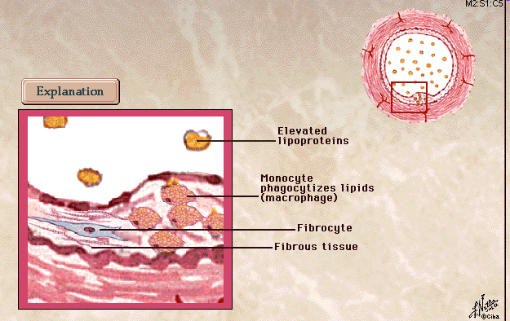
Patogenesi dell’Aterosclerosi
Lo stadio più precoce nello sviluppo della placca
aterosclerotica è rappresentato dalla stria lipidica.
Le strie lipidiche sono aree di ispessimento intimale
sostenuto dall’accumulo intimale di macrofagi carichi
di lipidi

Slide 18
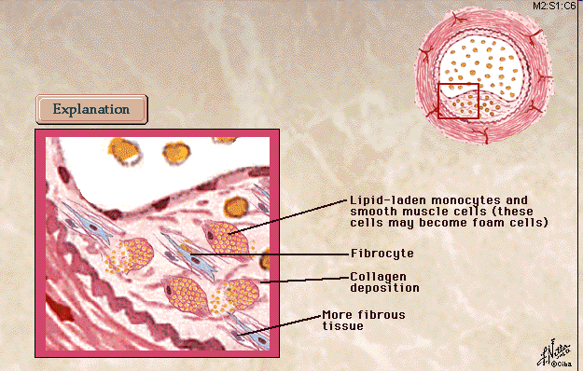
Patogenesi dell’Aterosclerosi
L’aggregazione dei monociti continua, e dalla media migrano cellule muscolari lisce. Anche queste cellule diventano macrofagi e, come i monociti, cominciano a fagocitare lipidi mentre creano e rilasciano fattori di crescita come il PDGF (fattore di crescita piastrinico). Entrambi i tipi di macrofagi continuano ad inglobare lipidi e diventano cellule schiumose. Quando le cellule schiumose muoiono rilasciano lipidi che vengono fagocitati da altre cellule simili. Il risultato di questa attività cellulare collettiva è un elevato livello di macrofagi, lipidi e fattori di crescita.

Slide 19
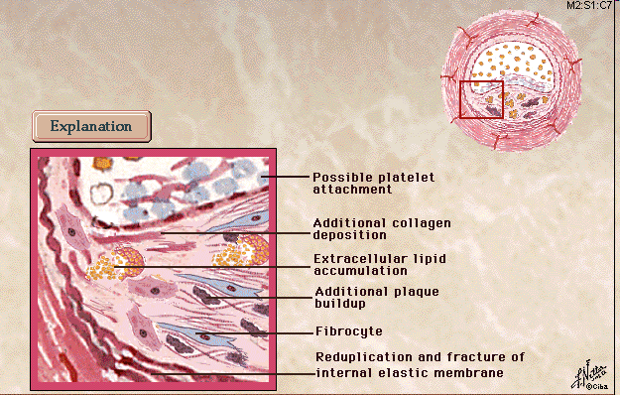
Patogenesi dell’Aterosclerosi
Il tessuto connettivo si necrotizza portando alla formazione di un pool ateromatoso alla base della placca. La perdita del rivestimento endoteliale può portare all’attacco di piastrine alla lesione e quindi all’aumento delle sorgenti di fattori di crescita. La progressione ulteriore della lesione, crescita della placca, e l’inclusione di trombi murali sono gli stadi finali del restringimento del lume arterioso.

Slide 20
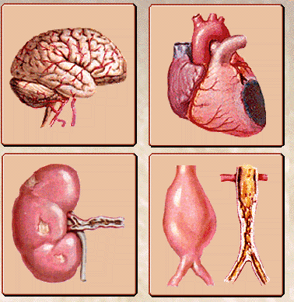
ORGANI BERSAGLIO DELL’ATEROSCLEROSI

Slide 21
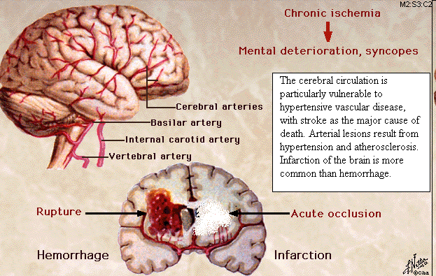
Ischemia Cronica
Deterioramento mentale
La circolazione cerebrale è
particolarmente vulnerabile alla
vasculopatia ipertensiva.
Lo stroke è la maggior causa di morte.
Le lesioni arteriose sono conseguenza dell’aterosclerosi.
L’infarto cerebrale è più comune dell’emorragia.
Arterie cerebrali
Arteria basilare
Arteria carotide interna
Arteria vertebrale
Rottura
Occlusione acuta
Emorragia
Infarto

Slide 22
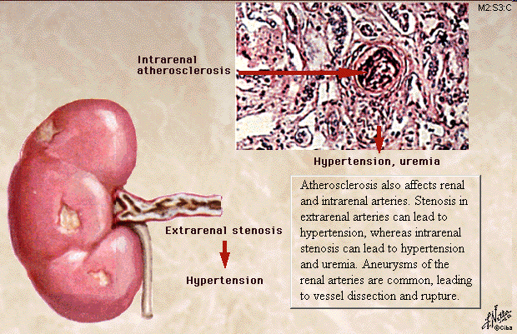
Aterosclerosi intrarenale
Ipertensione, uremia
L’aterosclerosi colpisce sia le arterie renali che intrarenali. Stenosi delle arterie extrarenali possono causare ipertensione, mentre stenosi intrarenali causano ipertensione ed uremia. Aneurismi delle arterie renali sono comuni e possono causare dissezione e rottura dei vasi.
Stenosi extrarenale
Ipertensione

Slide 23
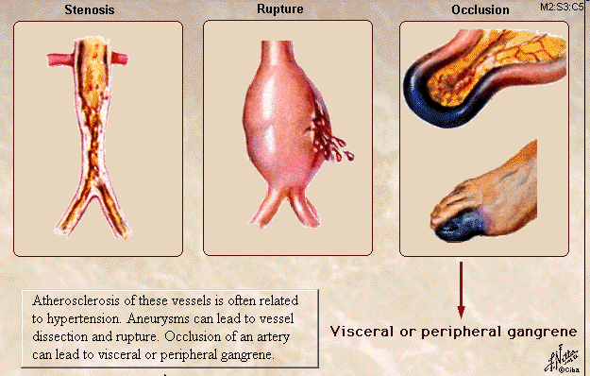
Stenosi
Rottura
Occlusione
L’aterosclerosi di questi vasi è spesso secondaria ad ipertensione. Gli aneurismi possono portare a dissezione e rottura. L’occlusione di un’arteria può portare a gangrena viscerale o periferica.
Gangrena viscerale o periferica

Slide 24
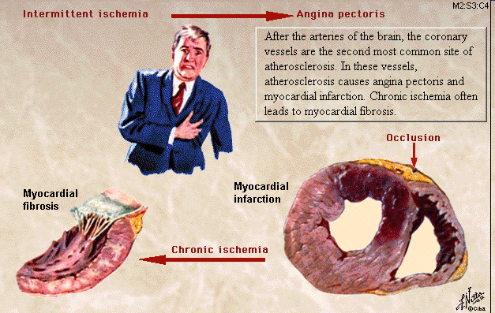
Ischemia intermittente
Angina pectoris
Dopo le arterie del cervello, i vasi coronarici
Sono il sito più comune di aterosclerosi.
In questi vasi l’aterosclerosi causa l’angina
Pectoris e l’infarto del miocardio. L’ischemia
Cronica porta spesso alla fibrosi miocardica.
Occlusione
Fibrosi
miocardica
Infarto
miocardico
Ischemia cronica

Slide 25
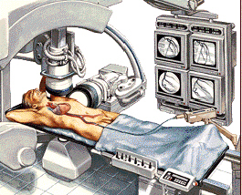
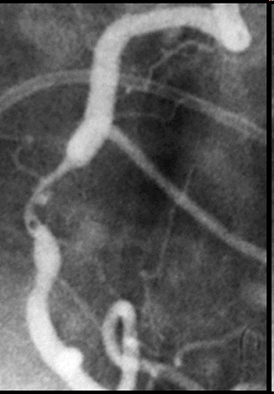
C’è qualche esame che ci permette di valutare la presenza e l’entità delle lesioni aterosclerotiche?
L’arteriografia è l’esame di riferimento. Attraverso l’opacizzazione delle arterie con l’iniezione di mezzo di contrasto consente di visualizzare eventuali punti di restringimento del diametro dell’arteria e di quantificare l’entità del restringimento stesso.
L’arteriografia delle coronarie prende il nome di CORONAROGRAFIA.

Slide 26
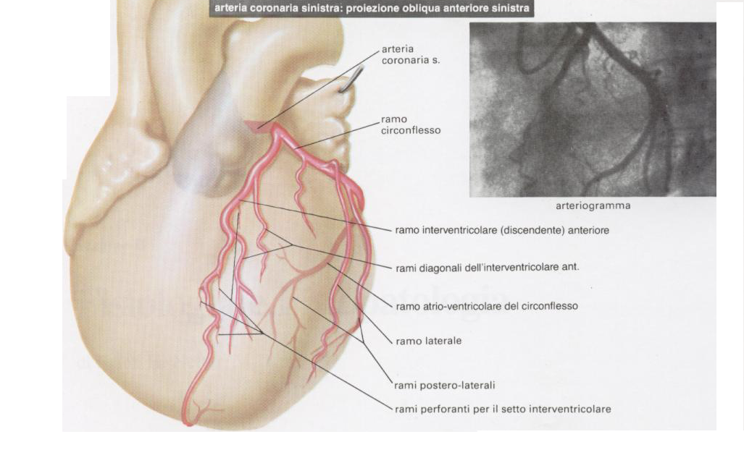

Slide 27
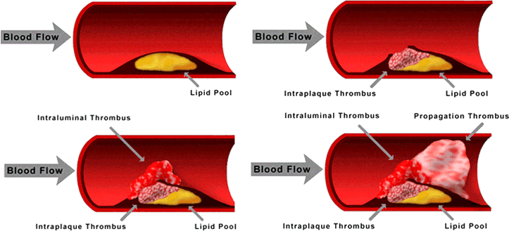
Molti fattori possono portare alla fissurazione o alla rottura della placca, liberando fattori trombogenici come il collageno e il fattore von Willebrand che causano adesione piastrinica all’area danneggiata e formazione di trombo. I trombi possono essere incorporati nell’ateroma aumentando le dimensioni della placca e riducendo il lume arterioso. Questi eventi possono essere clinicamente silenti. Se la placca si stabilizza il processo può rimanere asintomatico.
Tuttavia, se il trombo è instabile e si stacca l’embolo risultante può essere trasportato attraverso la circolazione e fermarsi, molto spesso in una biforcazione vascolare, ostruendo pertanto la circolazione. In alternativa un trombo crescendo può esso stesso occludere l’arteria. In entrambi I casi può verificarsi un evento vascolare acuto quale un infarto del miocardio, angina instabile, uno stroke ischemico, un attacco ischemico transitorio o perfino una morte vascolare.

Slide 28
Conseguenze dell’ischemia:
  Dolore.
  Alterazioni “elettriche” cardiache.
  Alterazioni “meccaniche” cardiache.
  Morte di cellule miocardiche (necrosi).

Slide 29
IL DOLORE TORACICO = sintomo guida.
Anamnesi: caratteristiche del dolore, diagnosi differenziale.

Slide 30
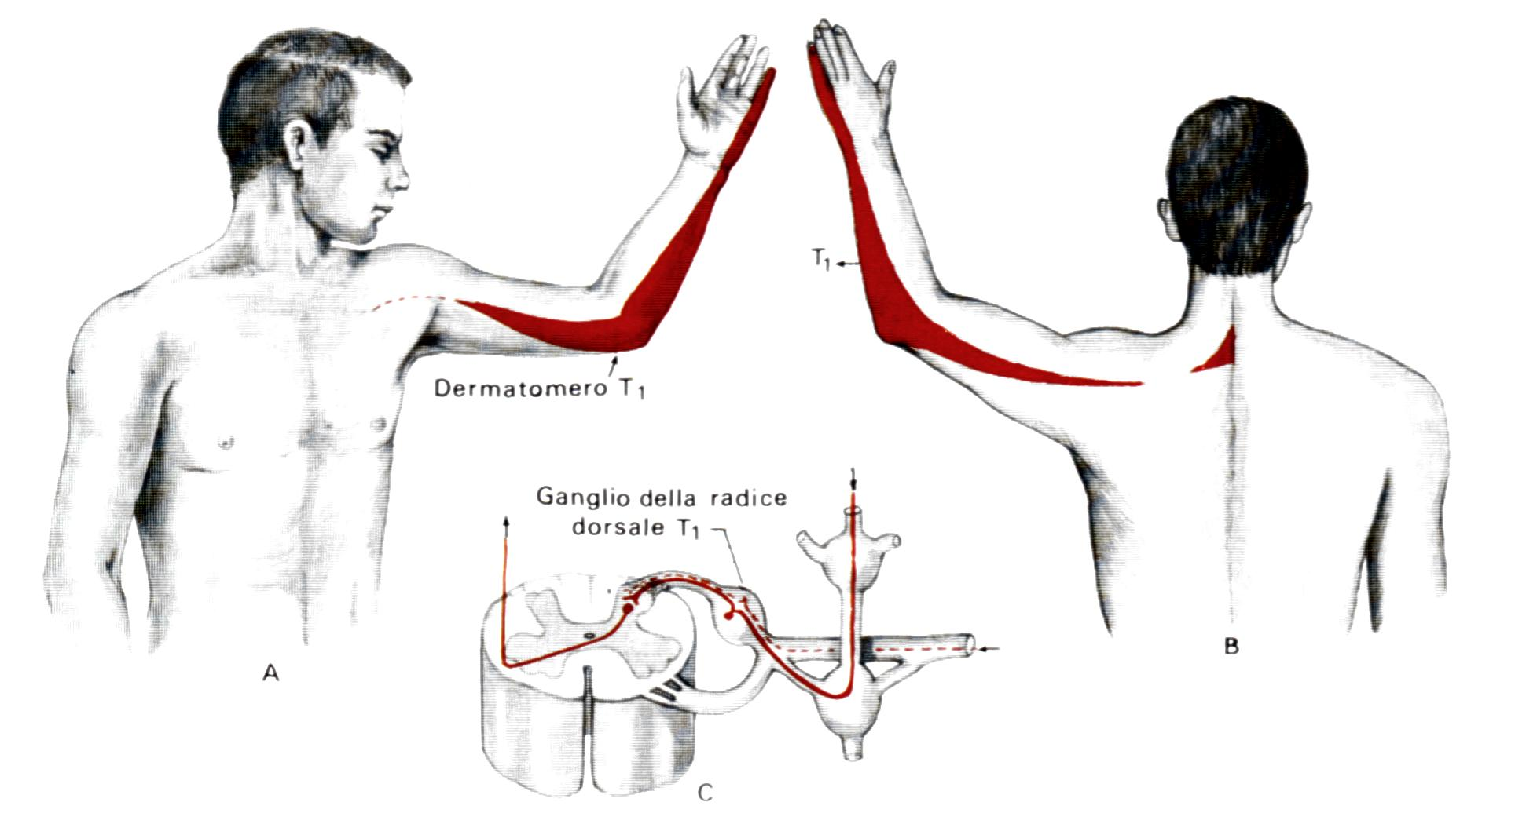
Patogenesi del dolore radicolare riferito al dermatomero T1 nell’angina pectoris

Slide 31
Usuale localizzazione del
dolore miocardico ischemico
Mascella
Lato destro
Epigastrio
Dorso
Sedi meno frequenti del dolore miocardico ischemico

Slide 32
Angina STABILE o Angina CRONICA
Ischemia miocardica ACUTA TRANSITORIA
Associata a SFORZO FISICO o EMOZIONE
Si produce in condizioni OMOGENEE, STABILI NEL TEMPO
(Costante e Ripetibile discrepanza fra domanda di O₂ da parte del miocardio e insufficiente disponibilità di flusso coronarico)

Slide 33
Le caratteristiche dell’angina
Fattori precipitanti:
Attacco provocato da uno sforzo, in particolare può innescarsi con un lavoro che comporta l’utilizzo delle braccia al di sopra del livello della spalla.
Ambiente freddo, camminare contro vento, camminare dopo un pasto abbondante
Crisi ipertensiva,
Paura, rabbia, stati d’ansia, tensione emotiva,
Rapporti sessuali
Sintomi associati:
Respiro corto, vertigini, palpitazioni, debolezza.

Slide 34
Angina da sforzo
Dolore tipico durante lo sforzo
  Breve durata (in genere 5 min, comunque < 20 min)
    Regressione del dolore con il riposo
      Sensibilità ai nitroderivati

Slide 35
Sequenza diagnostica nell’A. stabile
QUADRO CLINICO
  Anamnesi
  Dolore:
    costrizione, oppressione, peso, bruciore
    associazione con malessere generale ed ansia
    sede tipica retrosternale
    irradiazione lungo l'avambraccio e mano sinistra, dorso, mandibola, collo, entrambe le braccia
    altre sedi: epigastrio, emitorace e avambraccio destro
    insorgenza graduale, massima intensità entro 1’, remissione dopo 2-10 minuti (riposo, cessazione del fattore scatenante o somministrazione s.l. di nitrati)

Slide 36
Angina instabile
Il dolore toracico è simile per qualità a quello dell’angina da sforzo, sebbene spesso sia più intenso, possa persistere fino a 30 min e possa svegliare il paziente dal sonno.
Il riposo e i nitrati per via sub-linguale, che controllano l’angina cronica, spesso danno un sollievo solo temporaneo ed incompleto.

Slide 37
Angina instabile (evolutiva)
Angina di nuova insorgenza (entro gli ultimi 2 mesi) per sforzi minimi o a riposo
Angina ingravescente (entro gli ultimi 2 mesi); aggravamento di una angina preesistente per la comparsa di episodi anginosi:
  più intensi
  più prolungati
  più frequenti
  causati da sforzi meno intensi o a riposo
Angina post-infartuale
    Quadro infiammatorio (PRC; L, Mon, Mastcells)
    Quadro trombotico (P - Selectin)
    Minima necrosi (positività Troponina)

Slide 38
Le origini del dolore toracico
Il cuore, i grossi vasi e il pericardio
Il tratto gastrointestinale
I polmoni e la pleura
La parete toracica
Il profilo psichico ansioso-depressivo

Slide 39
Dolore toracico parietale
Nevralgie intercostali
Costocondrite
Nevralgie radicolari toraciche (es. herpes zooster)
Dolori da frattura costale patologica o da osteolisi costale
Dolori dorsali da osteoporosi, osteomalacia, spondiloartrite, spondiloartrosi o tumore vertebrale
Dolori muscolari da “strapazzo” dei muscoli respiratori (bronchite acuta, pertosse, asma)
Dolori muscolari della malattia di Bornholm (virus Coxackie)

Slide 40
Sensori diagnostici
Elettrocardiogramma
Ecocardiogramma
Scintigrafia
Coronarografia

Slide 41
Conseguenze dell’ischemia:
  Dolore.
  Alterazioni “elettriche” cardiache: ARITMIE.
  Alterazioni “meccaniche” cardiache.
  Morte di cellule miocardiche (necrosi).

Slide 42
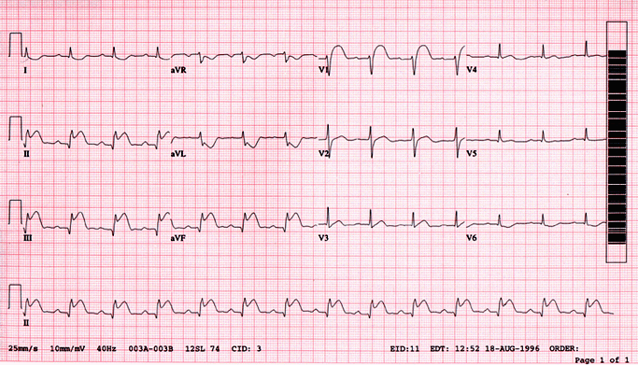
La riduzione della disponibilità di ossigeno altera i processi elettrici generati a livello miocardico. Tali alterazioni si possono rilevare attraverso l’elettrocardiogramma.

Slide 43
Conseguenze dell’ischemia:
  Dolore.
  Alterazioni “elettriche” cardiache.
  Alterazioni “meccaniche” cardiache.
  Morte di cellule miocardiche (necrosi).

Slide 44
ALTERAZIONI MECCANICHE (CINETICA)
Le cellule miocardiche non adeguatamente nutrite dal sangue riducono la loro contrattilità e rilassamento (miocardio stordito → acuto, miocardio ibernato → cronico), anche per ore o giorni. Se tali alterazioni sono importanti ed estese danno sintomi (anamnesi) → dispnea, e segni (visita) → rantoli polmonari, soffi.
Se lievi possono non dare sintomi e / o segni, ma essere visibili ad esami morfologici basali e/o da sforzo (esercizio, somministrazione di farmaci): ecocardiografia, ecostress, scintigrafia miocardica.

Slide 45
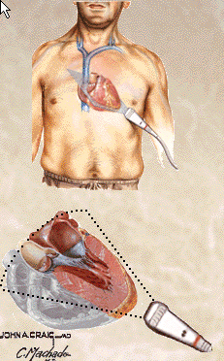
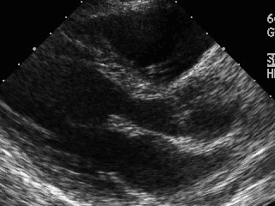
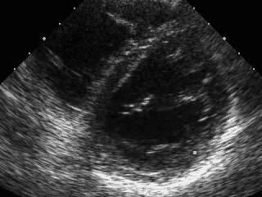
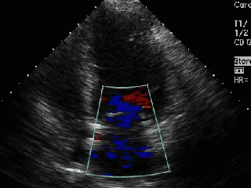
ECOCARDIOGRAFIA BIDIMENSIONALE
Parasternale asse lungo
Parasternale asse corto
Apicale quattro camere

Slide 46
Conseguenze dell’ischemia:
  Dolore.
  Alterazioni “elettriche” cardiache.
  Alterazioni “meccaniche” cardiache.
  Morte di cellule miocardiche (necrosi).

Slide 47
MORTE DI CELLULE MIOCARDICHE (NECROSI).
Rilascio in circolo di sostanze specifiche delle cellule miocardiche (Troponina, CPK-MB) e di sostanze aspecifiche (Mioglobina e CPK).
Tali sostanze (dette enzimi per il ruolo che svolgono nei processi metabolici cellulari) si differenziano anche per la velocità di comparsa e scomparsa in circolo dopo l’insorgenza di ischemia
→ la mioglobina compare per prima (già dopo 1-2 ore).

Slide 48
CARDIOPATIA ISCHEMICA
Manifestazioni Cliniche
ISCHEMIA SILENTE (asintomaticità)
ANGINA PECTORIS (stabilità)
SINDROMI CORONARICHE ACUTE (instablità)
Angina Instabile
Infarto acuto del miocardio non ST sopraslivellato (NSTEMI)
Infarto acuto del miocardio con ST sopraslivellato (STEMI)
MORTE IMPROVVISA

Slide 49
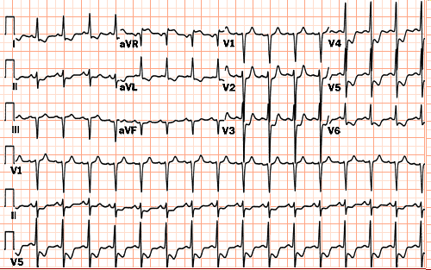
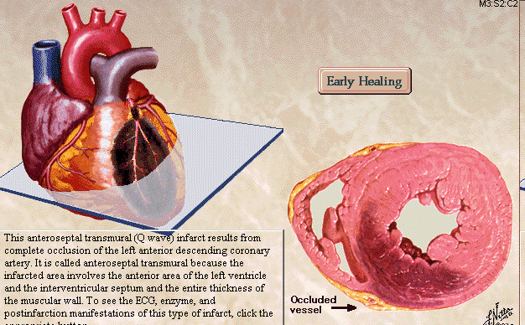
INFARTO MIOCARDICO
la riduzione del flusso è tale da causare la
morte (necrosi) di cellule miocardiche
Troponina ↑↑↑
Mioglobina ↑
CPK ↑

Slide 50
Infarto
Il dolore è il sintomo con cui l’infarto si manifesta più frequentemente al suo esordio; è presente nell’85% dei casi e ha le caratteristiche tipiche del dolore anginoso, ma più intenso e prolungato, spesso accompagnato da irrequietezza, sudorazione, astenia, nausea, più raramente vomito e dispnea.
La durata del dolore di solito è superiore a 20-30 min.

Slide 51
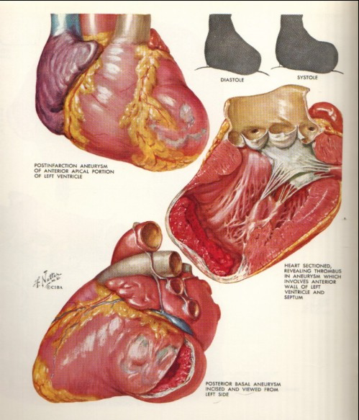

Slide 52
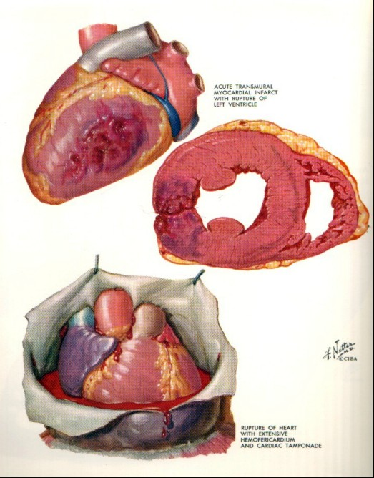

Slide 53
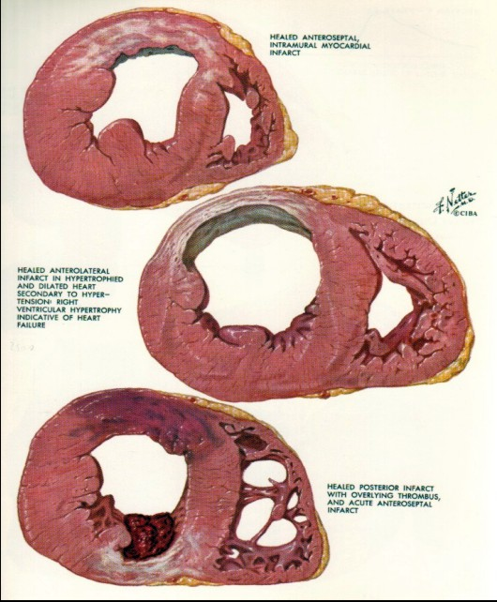

Slide 54

Infarto miocardico acuto
diagnosi
Clinica
ECG
Markers di danno miocardico

Slide 55
Infarto miocardico acuto
Il dolore toracico perdurante oltre 20 minuti, non sensibile alla somministrazione di trinitrina, rappresenta il sintomo principale e più frequente dell’esordio della malattia.
Il suo valore diagnostico viene fortemente accresciuto dalla presenza di fattori di rischio coronarico maggiori (familiarità, fumo, dislipidemia, ipertensione arteriosa), da storia di cardiopatia ischemica, da irregolarità del ritmo cardiaco (arresto cardiaco, tachicardia o bradicardia importanti, battiti prematuri) e infine da fenomeni neurovegetativi di accompagnamento (sudorazione fredda).
Per il soggetto che giunge in P.S. con dolore toracico in atto deve essere garantita una via preferenziale di diagnosi e , una volta definita la stessa, un veloce trasferimento in UTIC.

Slide 56
Infarto miocardico acuto
diagnosi
Clinica
ECG
Markers di danno miocardico

Slide 57
MARKERS DI DANNO MIOCARDICO:
troponina, creatin-kinasi, mioglobina.
L’aumento di uno o più marcatori di danno miocardio si osserva virtualmente in tutti i soggetti con infarto miocardico acuto.
Tuttavia la sensibilità di questi test è relativamente bassa fino a 4-6 ore dopo l’esordio dei sintomi.
Quindi un test negativo in questo intervallo di tempo non esclude l’infarto miocardico. Inoltre alcuni soggetti non mostrano alcun aumento degli enzimi cardiaci fino a 12 ore dall’evento.
A causa di questo ritardo, la terapia riperfusiva nei soggetti con IMA non deve aspettare la comparsa dell’elevazione enzimatica.
Invece, nei pazienti senza un sopraslivellamento diagnostico del tratto ST, si deve procedere con la misurazione seriata dei markers di danno miocardico.

Slide 58
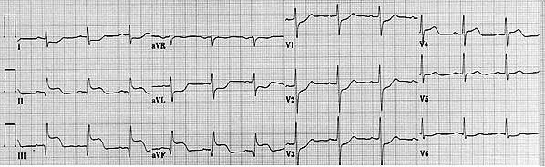
Esempi:
TROPONINA
All’ECG sopraslivellamento ST D2-D3-aVF
INFARTO MIOCARDICO ACUTO, INFERIORE (STEMI)

Slide 59
TROPONINA
All’ECG sopraslivellamento ST D2-D3-aVF
INFARTO MIOCARDICO ACUTO, INFERIORE (STEMI)

Slide 60
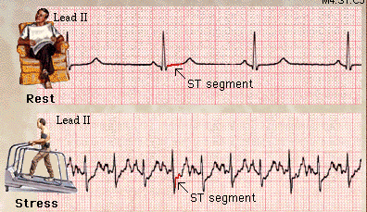

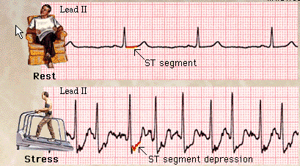
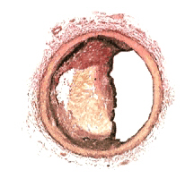
Test da sforzo

Slide 61
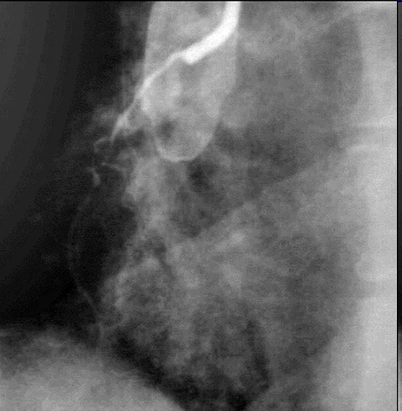
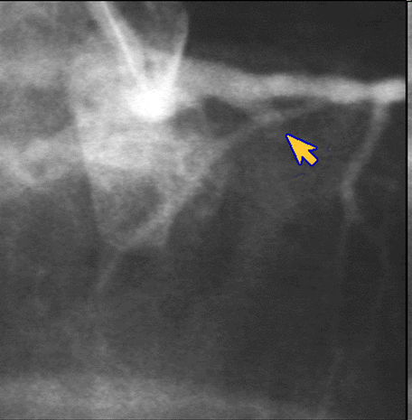
STUDIO EMODINAMICO E CORONAROGRAFICO
Occlusione
coronaria destra
Occlusione
coronaria circonflessa

Slide 62
Infarto Inferiore
Occlusione
coronaria destra
Occlusione
coronaria circonflessa

Slide 63
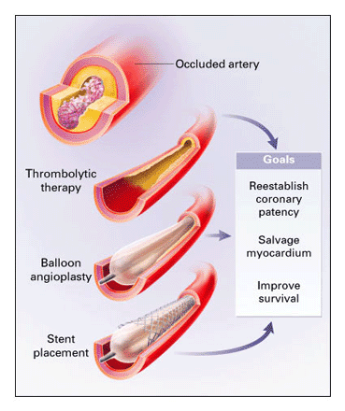
La ricanalizzazione coronarica
Il ruolo eziopatogenetico dell’occlusione coronarica e il miglior esito prognostico della ricanalizzazione coronarica precoce sono stati ampiamente dimostrati e confermati da numerose ricerche.
La ricanalizzazione coronarica può essere conseguita farmacologicamente o meccanicamente mediante PTCA o bypass aortocoronarico.
Arteria occlusa
Scopi
Scopi
Ristabilire
la pervietà
coronarica
Salvare
miocardio
Migliorare la
sopravvivenza
Terapia
trombolitica
Angioplastica
Stent

Slide 64
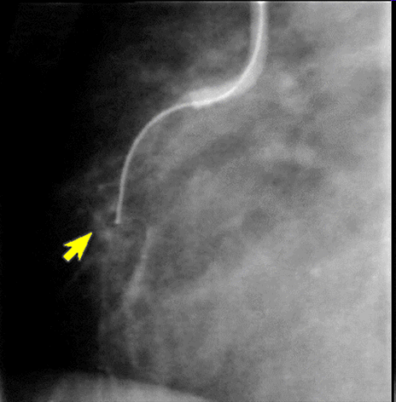
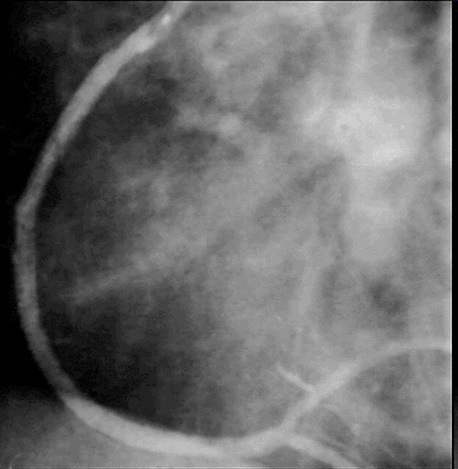
Angioplastica
In centri con notevole esperienza di PTCA e con la possibilità di poterla attuale velocemente perché vi è uno staff addestrato disponibile 24 ore su 24, la prodeura, come prima scelta, sembra offrire vantaggi non trascurabili soprattutto in particolari situazioni: controindicazioni alla fibrinolisi, infarto miocardio con segni di insufficienza del ventricolo sinistro o esteso. Il ricorso all’impianto di stent coronarico sembra rendere più stabile il risultato conseguito con l’angioplastica semplice.
La PTCA primaria consegue una percentuale di successi, in termini di ricanalizzazione e di miglior flusso coronarico (TIMI 3), superiore alla fibrinolisi e in tempi più brevi di circa 30 minuti.
La PTCA può essere effettuata con efficacia anche in seconda battuta, qualora la fibrinolisi non abbia avuto successo (PTCA di soccorso).

Slide 65
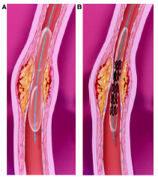
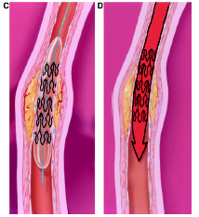
Angioplastica coronarica e stenting

Slide 66
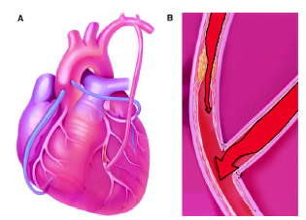
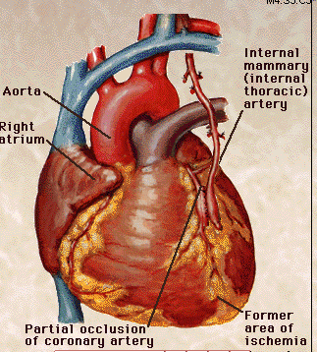
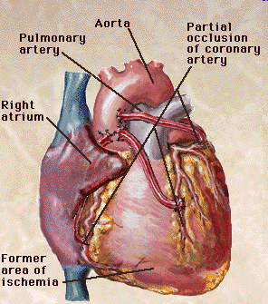
Bypass aortocoronarico
L’intervento chirurgico di rivascolarizzazione coronaria deve essere praticato in presenza di complicanze cliniche minacciose per la vita del paziente (shock cardiogeno, severa disfunzione della valvola mitrale, rottura del setto interventricolare, persistenza o recidiva di angina nonostante appropriata terapia medica).

Slide 67
COMPLICANZE DELL’ IMA ST ELEVATO
Angina post-infartuale e ischemia
Scompenso cardiaco
Shock cardiogeno
Aneurisma post-infartuale
Trombosi endoventricolare ed embolia sistemica
Aritmie della fase acuta (fibrillazione ventricolare ed fibrillazione atriale)
Aritmie della fase subacuta e cronica (tachicardia ventricolare sostenuta)
Disturbi della conduzione ventricolare (BAV)
Pericardite
Complicanze meccaniche (insufficienza mitralica acuta)
Rottura di cuore (parete libera, setto interventricolare, m. papillare)
Infarto del ventricolo destro

Slide 68
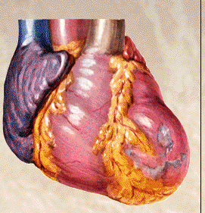
ANEURISMA POST-INFARTUALE
L’aneurisma è una regione infartuata che ha un movimento discinetico
Cioè si estroflette (bulge) sia in sistole che in diastole. Di solito consegue
ad un ampio infarto della regione anteriore.

Slide 69
ARITMIE DELLA FASE ACUTA
La fibrillazione ventricolare complica l’infarto nella sua fase iniziale e
il rischio di morte improvvisa nelle prime ore dell’ IMA dipende quasi
sempre dall’insorgenza di questa aritmia nella fase pre-ospedaliera.
La diffusione delle unità coronariche ha ridotto la morte aritmica dei
pazienti ospedalizzati.
La fibrillazione atriale è una complicanza relativamente frequente
nella fase acuta dell’ IMA e può essere presente all’ingresso o
comparire durante l’ospedalizzazione. Si correla con una coronaropatia
più grave e diffusa, con la comparsa di scompenso, rappresenta
un fattore di rischio per l’ictus cerebrale ischemico e un fattore
predittivo indipendente di mortalità precoce e tardiva.
Il trattamento si basa sul controllo della frequenza cardiaca con
betabloccanti e/o digitale, sulla rimozione delle cause predisponenti
e sulla cardioversione farmacologica con amiodarone (bolo + infusione).

Slide 70
ARITMIE DELLA FASE SUBACUTA E CRONICA
Sono rappresentate essenzialmente dalla tachicardia ventricolare
sostenuta che può presentarsi con sincope e/o segni di marcata
compromissione emodinamica e che può degenerare in FV.
Il trattamento acuto si basa sul DC shock sincronizzato se vi è
instabilità emodinamica oppure sull’uso di farmaci antiaritmici
per via endovenosa.
Le aritmie maligne nel post-infarto (TV e FV) si verificano per la
persistenza di ischemia inducibile oppure per la presenza di
marcata disfunzione sistolica del VS o per il concomitare dei
due fattori. In questi casi si deve fare ogni sforzo per
rivascolarizzare il miocardio ancora vitale e mal perfuso.
In caso di marcata disfunzione ventricolare (FE < 30%)
l’impianto di un defibrillatore automatico determina una riduzione
di mortalità del 31% (studio MADIT II).

Slide 71
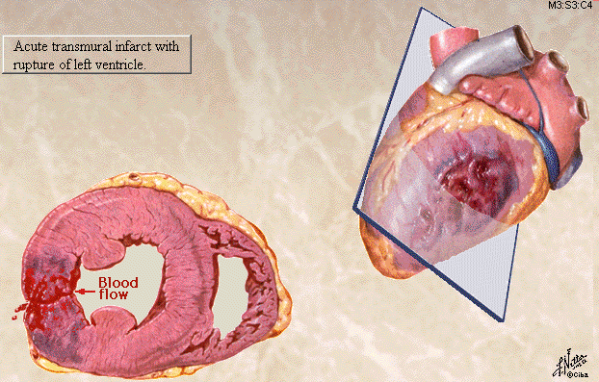
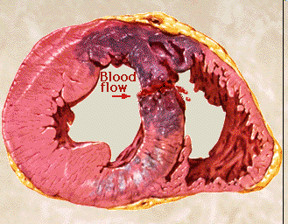
ROTTURA DI CUORE
È complicanza relativamente rara. I fattori che più spesso si
associano alla rottura di cuore sono: età avanzata, sesso femminile,
sede anteriore dell’IMA, ipertensione, persistenza del sopraslivellamento
dell’ST, ospedalizzazione tardiva (> 24 ore), attività fisica eccessiva
nella fase acuta dell’IMA. Si distinguono due forme di rottura di cuore:
rottura della parete libera e rottura del setto interventricolare.

